Slide 1
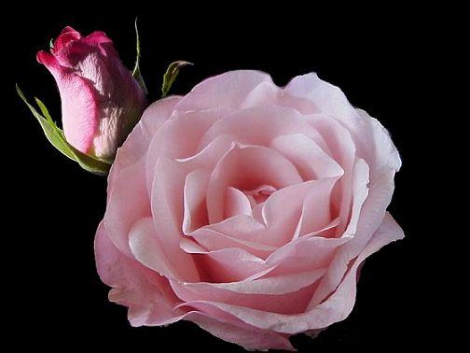
¡ ÁMATE MUJER !
¡ÁMATE MUJER !!!
Joan Barba

Slide 2
Nunca te permitas sentirte sola, puedes estarlo…,
pero aprende a disfrutar también de ello.
No te veas fea, gorda o demasiado flaca,
Importa el contenido, no el estuche.

Slide 3
¡Ámate mucho! , imagínate feliz, la mente
es un imán, y todo lo que desees y pienses,
como por arte de magia lo atraerás.

Slide 4
No te sientas menos que otra mujer, ella
puede ser más en algunas cosas, pero tú
tendrás tus virtudes en otras.

Slide 5
Recuerda amar la vida, con sus días de sol, con sus días nublados, con sus tormentas eléctricas.
Es la vida y está para gozarla, disfrutarla
a cada instante … en cada momento …

Slide 6
¡ Mujer te estoy hablando a tí …!

Slide 7
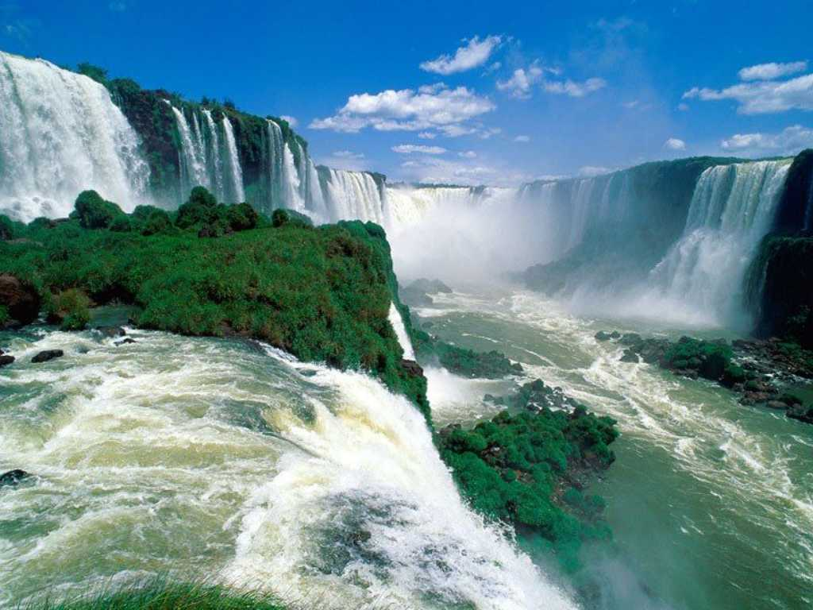
Llena tu mochila de bellos recuerdos y deja
los malos a un costado del camino y ahora,
frente al espejo … sonríe …
Observa lo lindo de tu cuerpo y destácalo,
y luego mira tu interior: el poder está en ti …

Slide 8
Puedes elegir: sentirte bella y amada o fea con una vida sin sentido
Puedes elegir: darte otra oportunidad de ser feliz, o esperar con
tristeza que tu vida se apague.

Slide 9
Puedes elegir: la alegría o la tristeza
Puedes elegir: cerrar los puños y pelear
o perder todas las esperanzas.

Slide 10
Fíjate metas y lucha por ellas, no te sientas
egoísta si dedicas parte de tu tiempo, a algo
que te gusta y que te hace feliz.

Slide 11
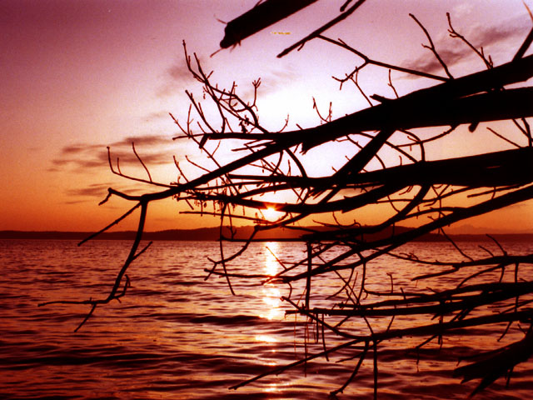
¡ Ténlo presente !!!

Slide 12
¡ Como te sientas … te verán …
¡ En la medida que ames … te amarán …!!

Slide 13
¡ Y antes que todo … !
¡ ÁMATE A TÍ MISMA !
¡ Tal como eres !
LUZ MARIA

